Slide 1

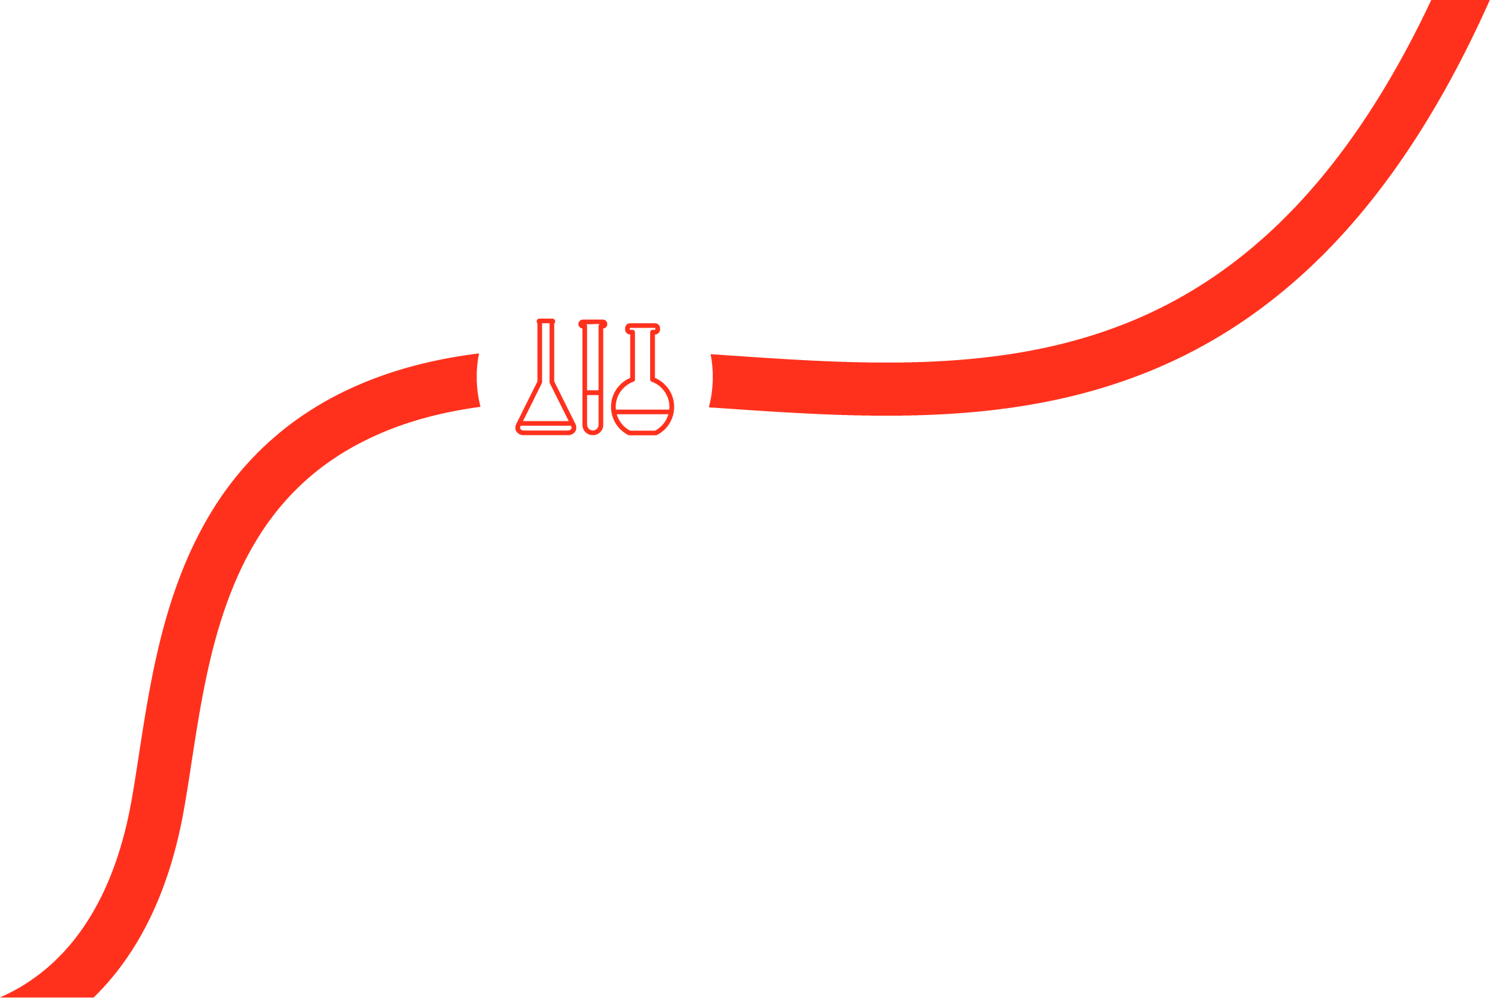

Taller de Precursores Químicos:
Logros y Acción Estratégica UE-ALC
Chemical Precursors Workshop:
Achievements and Strategic Action EU-LAC
Madrid
27-28 oct 2025

Slide 2

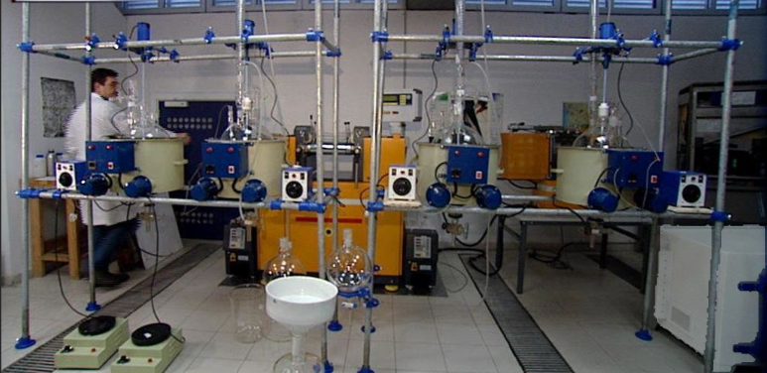
Nuevas tendencias: Precursores de diseño
New trends:
Designer precursors

Slide 3
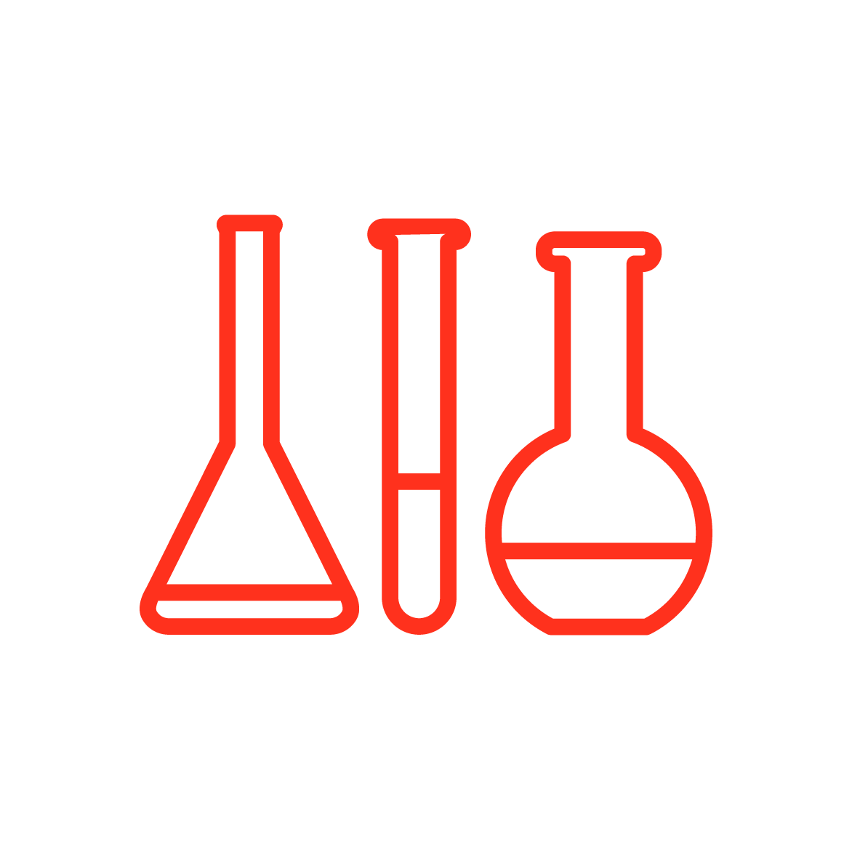
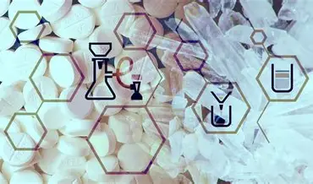

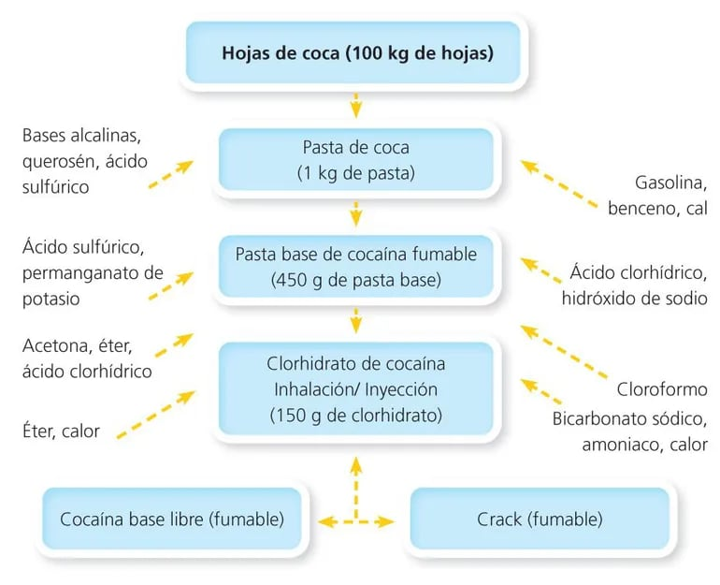
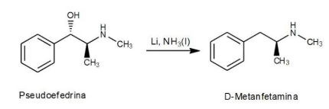
¿Qué son los precursores?
What are Drug Precursors?
Sustancias químicas utilizadas como ingredientes clave para la producción de drogas ilícitas con usos legítimos (farmacéutica, industria) que se desvían de su cauce legal
Chemical substances used as key ingredients for the production of illicit drugs with legitimate uses (pharmaceutical, industrial) that are diverted from their legal course

Slide 4
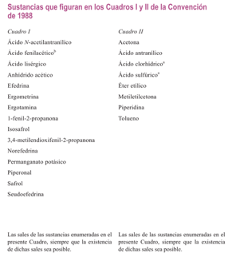
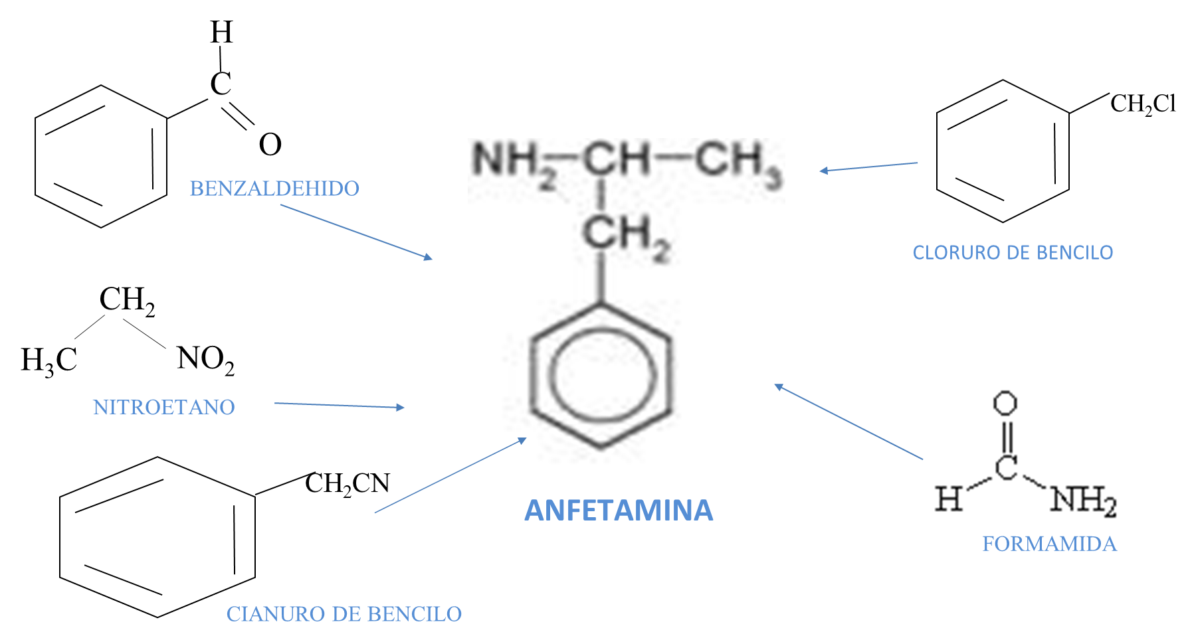
Precursores.
Clasificación
Designer precursors.
Clasification
Precursores fiscalizados
Scheduled precursors
Precursores no fiscalizados
Non-Scheduled precursors
No están sujetos a regulaciones internacionales y pueden ser utilizados en la fabricación ilícita de drogas sin el control correspondiente.
They are not subject to international regulations and can be used in the illicit manufacture of drugs without the corresponding control.
Están sujetos a un marco de control internacional y están incluidos en los Cuadros de la Convención de 1988, lo que implica un seguimiento y vigilancia más estrictos.
They are subject to an international control framework and are included in the Schedules of the 1988 Convention, which implies stricter monitoring and surveillance.

Slide 5
Precursores.
Clasificación
Designer precursors.
Clasification
Tipo Type | Descripción Description | Ejemplo Example
Pre-precursores Pre-precursors | Sustancias que se transforman químicamente en precursores clásicos. Substances that are chemically transformed into classic precursors. | APAAN → P2P → anfetaminas APAAN → P2P → amphetamines
Intermediarios de síntesis Synthesis intermediates | Compuestos generados durante la reacción. Compounds generated during the reaction. | NPP → ANPP → fentanilos NPP → ANPP → fentanyls
Precursores de diseño Designer precursors | Moléculas creadas ad hoc para evadir control, pero con misma funcionalidad química. Molecules created ad hoc to evade control but with the same chemical functionality | 3,4-MDP-2-ethanone → MDMA análogos 3,4-MDP-2-ethanone → MDMA analogs

Slide 6

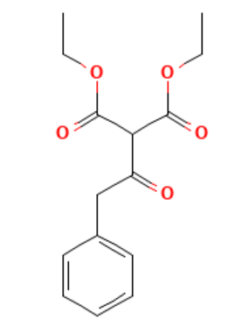
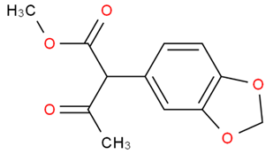
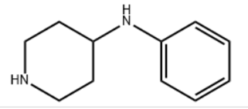
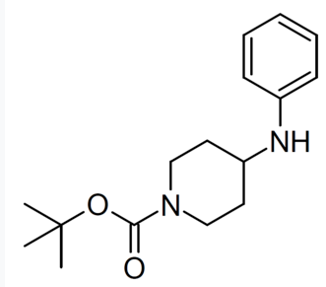
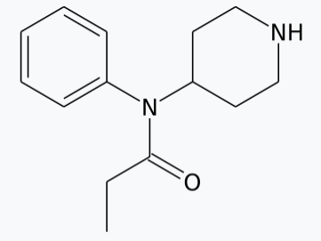
Precursores de diseño. Definición
Designer precursors. Definition
Son variantes estructurales creadas deliberadamente para reemplazar a un precursor controlado..
MAMDPA
DEPAPD
They are structural variants deliberately created to replace a controlled precursor.
Precursor controlado Controlled precursor | Precursor de diseño Designer precursors | Producto final Final Product
Safrol / Isosafrol | 3,4-MDP-2-ethanone | MDMA
P2P (fenil-2-propanona) | APAAN / BMK-glicidato | Anfetamina / Metanfetamina Amphetamine / Metamphetamine
ANPP | NPP | Fentanilo Fentanyl
4-ANPP | 4-ANPP-furano | Análogos de fentanilo Fentanyl analogs
4-AP
Norfentanilo Norfentanyl
1-boc-4-AP

Slide 7
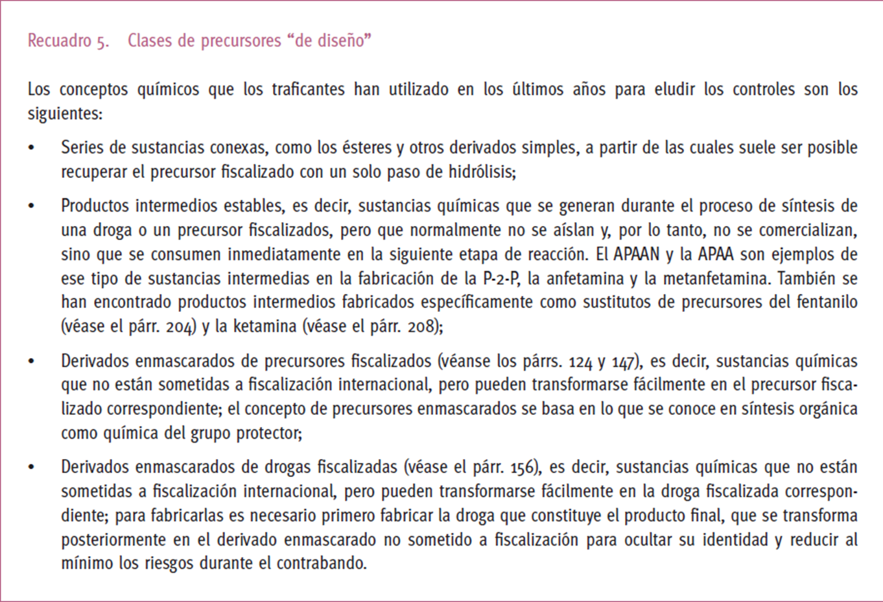
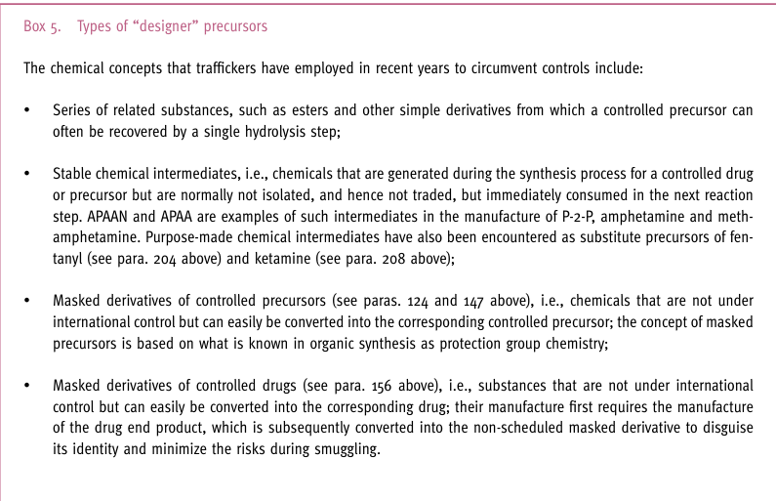

Slide 8

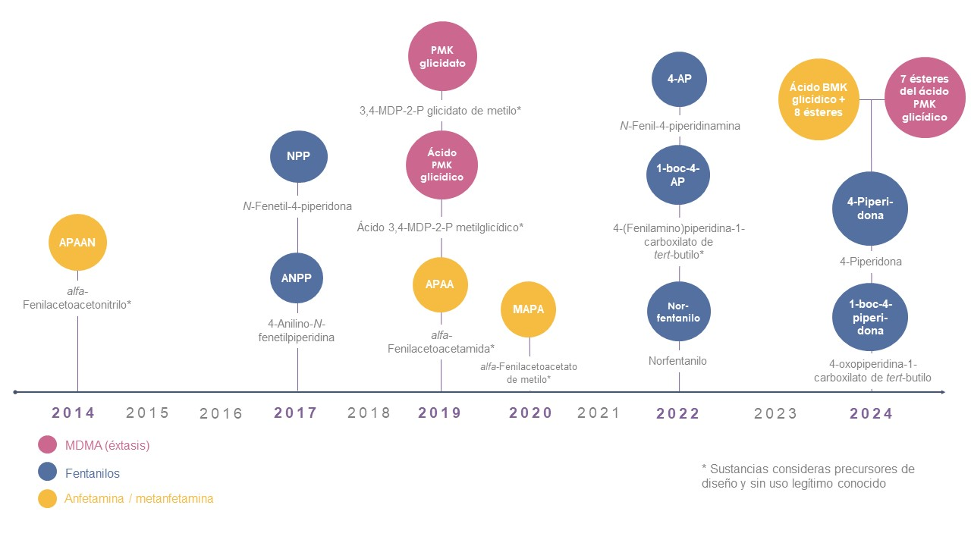
Precursores sometidos a fiscalización internacional desde 2014
Precursors subjected to international control since 2014

Slide 9
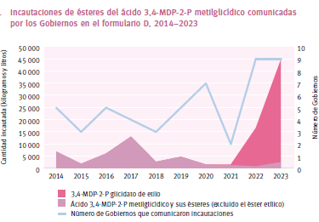
Seizures of 3,4-MDP-2-P methylglycidic acid esters reported by Governments in Form D, 2014–2023

Slide 10
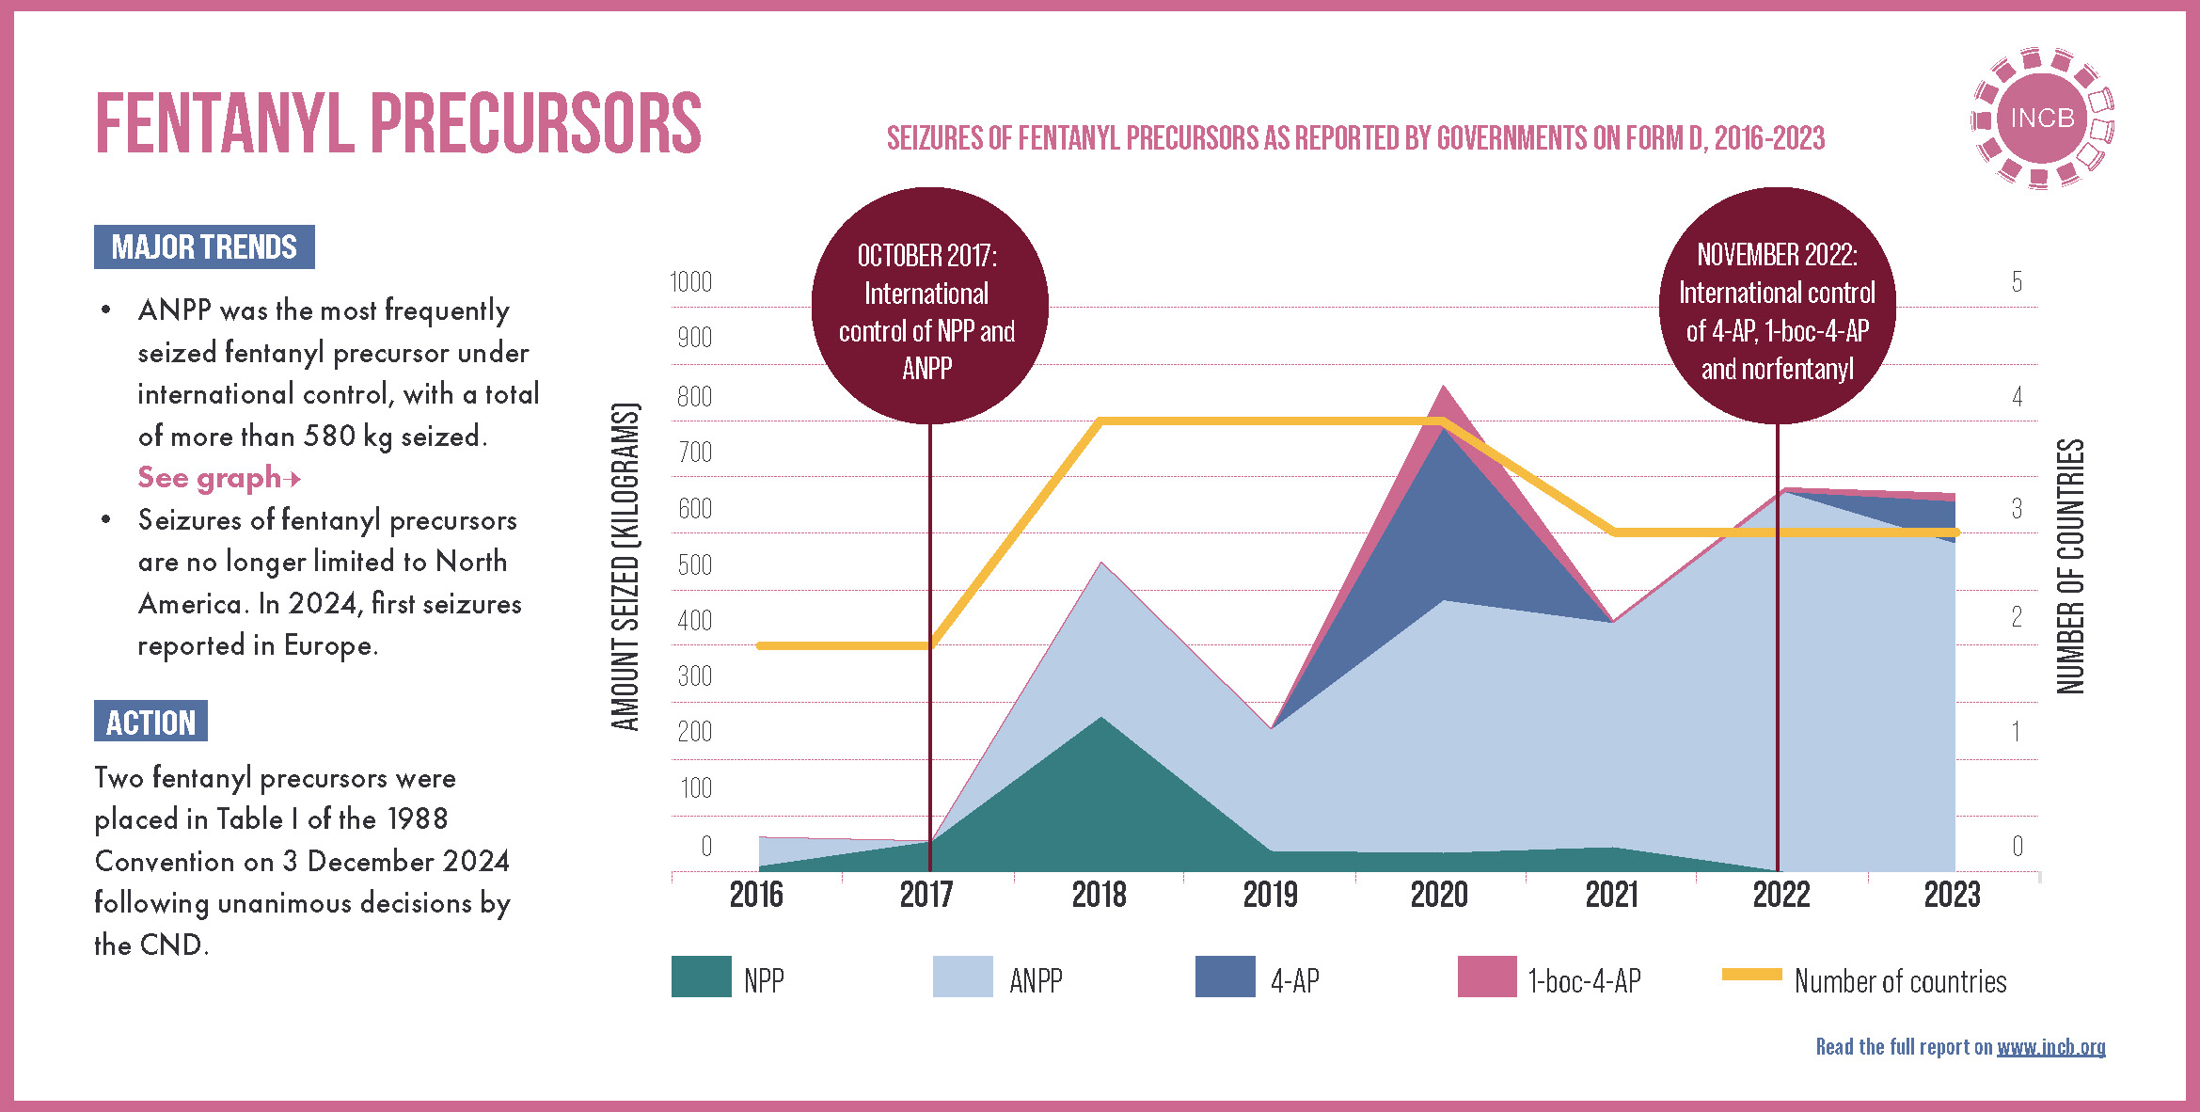
PRECURSORES DE FENTANILO

Slide 11
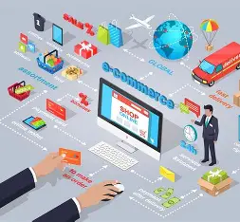
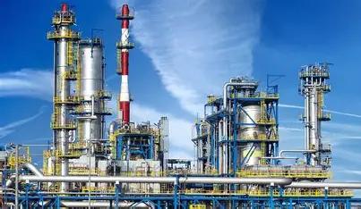
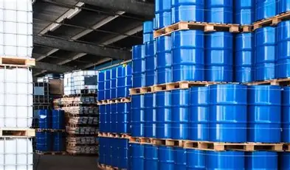

Slide 12
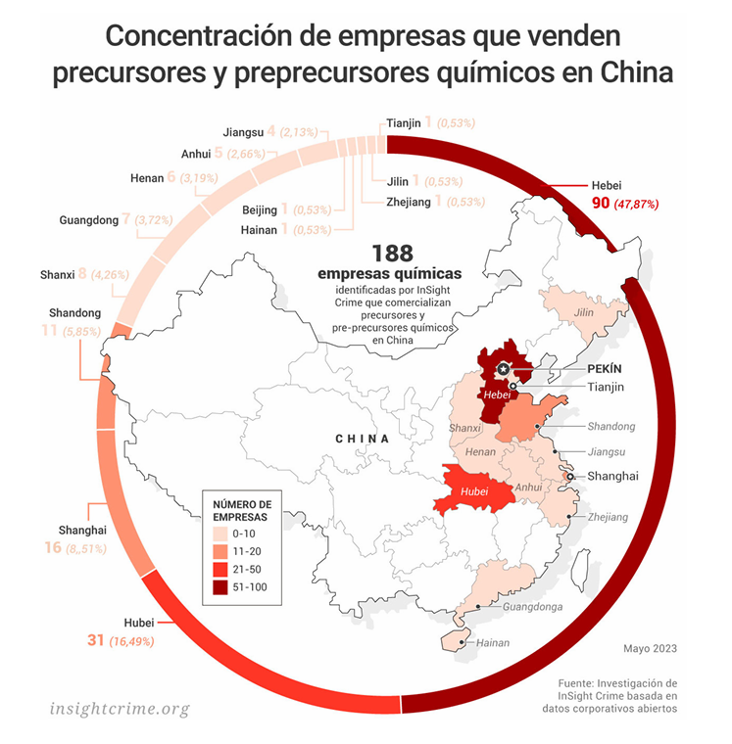
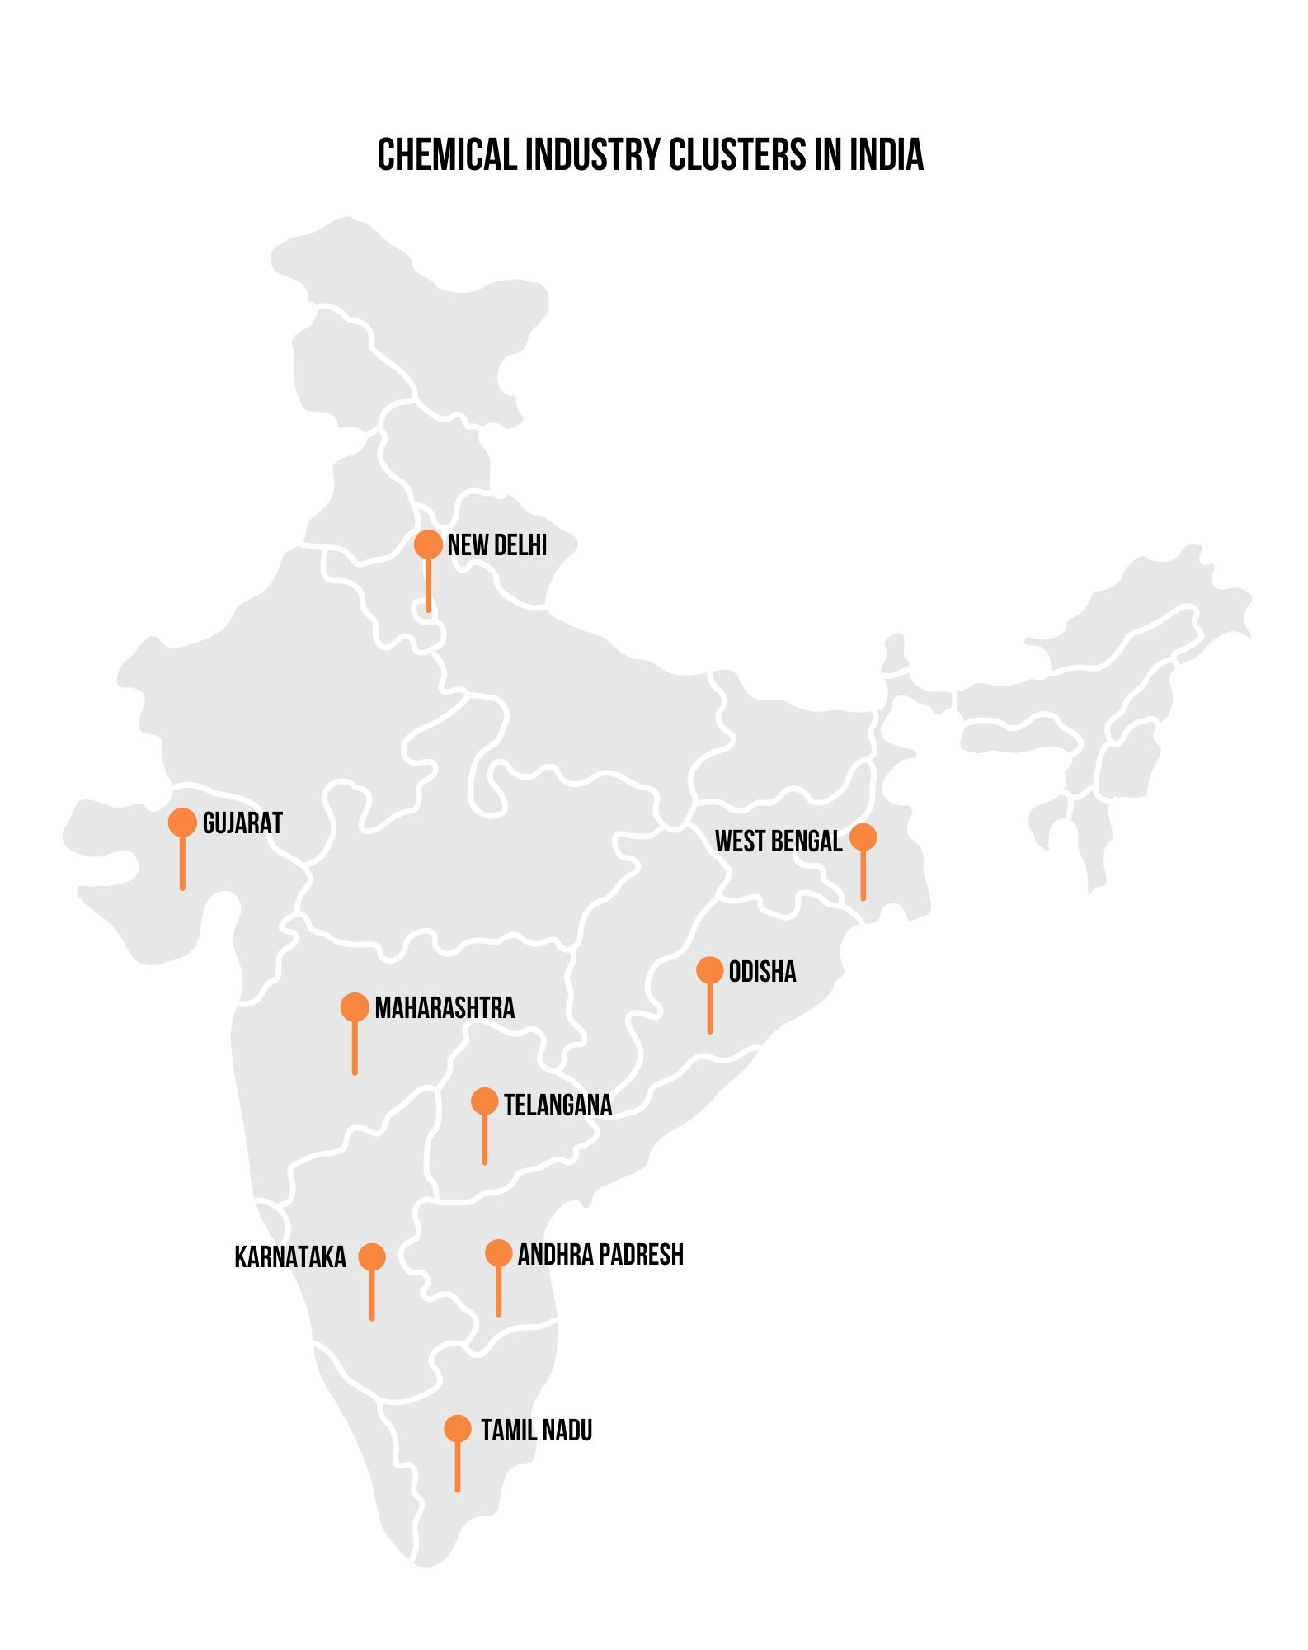

Slide 13
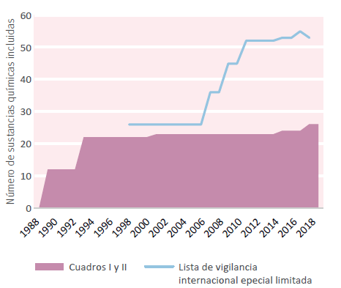
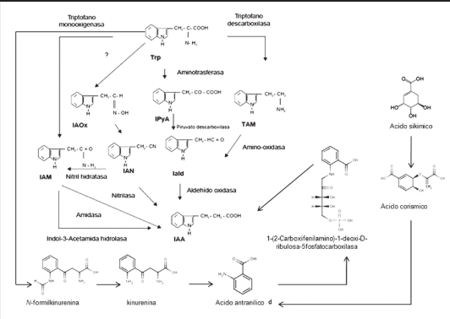
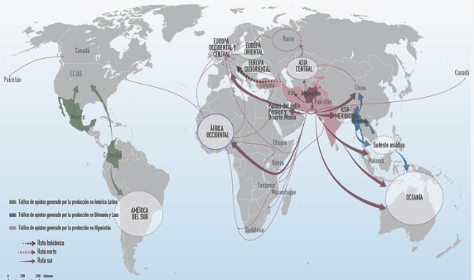
Desafíos para el control
Challenges for control
Regulación vs. Adaptación criminal
Criminal Regulation vs. Adaptation
Nuevas rutas de síntesis
Comercio ilícito
New synthetic routes
Ilicit trade

Slide 14
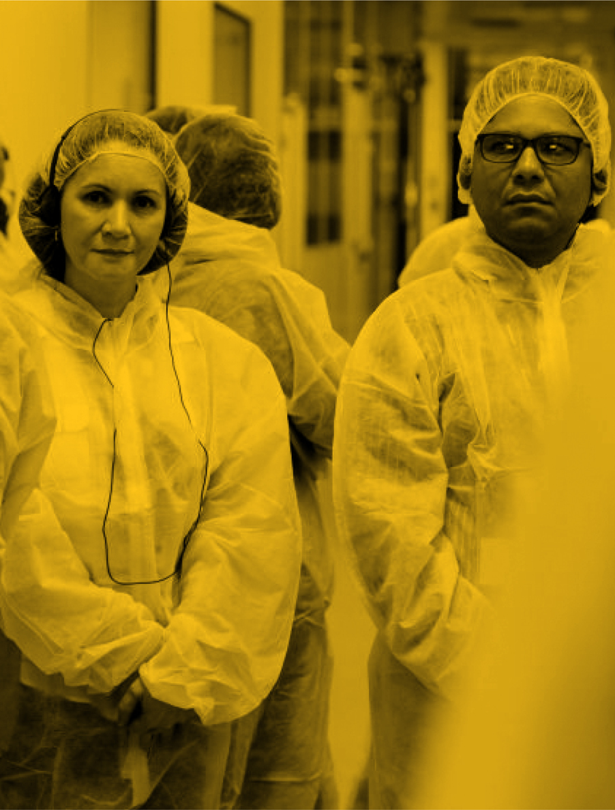



Perspectivas de futuro
Future prospects
Cooperación global
Global cooperation
Sistemas de alertas tempranas
Early warning systems
Cooperación público-privada
Public-private cooperation

Slide 15
Conclusions
The constant adaptation of traffickers to regulations creates a race between detection and the design of new substances.
Strengthening forensic laboratories, exchanging information, and anticipating new trends.
Solution: International cooperation, technological innovation, and continuous adaptation are necessary to combat this evolving challenge.
Conclusiones
La constante adaptación de los traficantes a las regulaciones impone una carrera de velocidad entre la detección y el diseño de nuevas sustancias.
Fortalecimiento de laboratorios forenses, intercambiar información y anticipar nuevas tendencias.
Solución: La cooperación internacional, la innovación tecnológica y la adaptación constante son necesarias para combatir este desafío en evolución.

Slide 16
“Cada precursor interceptado
es una droga que nunca llegará al mercado.”
"Every precursor intercepted is a drug that will never reach the market."

Slide 17
Muchas gracias por su atención
Thanks so much for your attention

